Slide 1
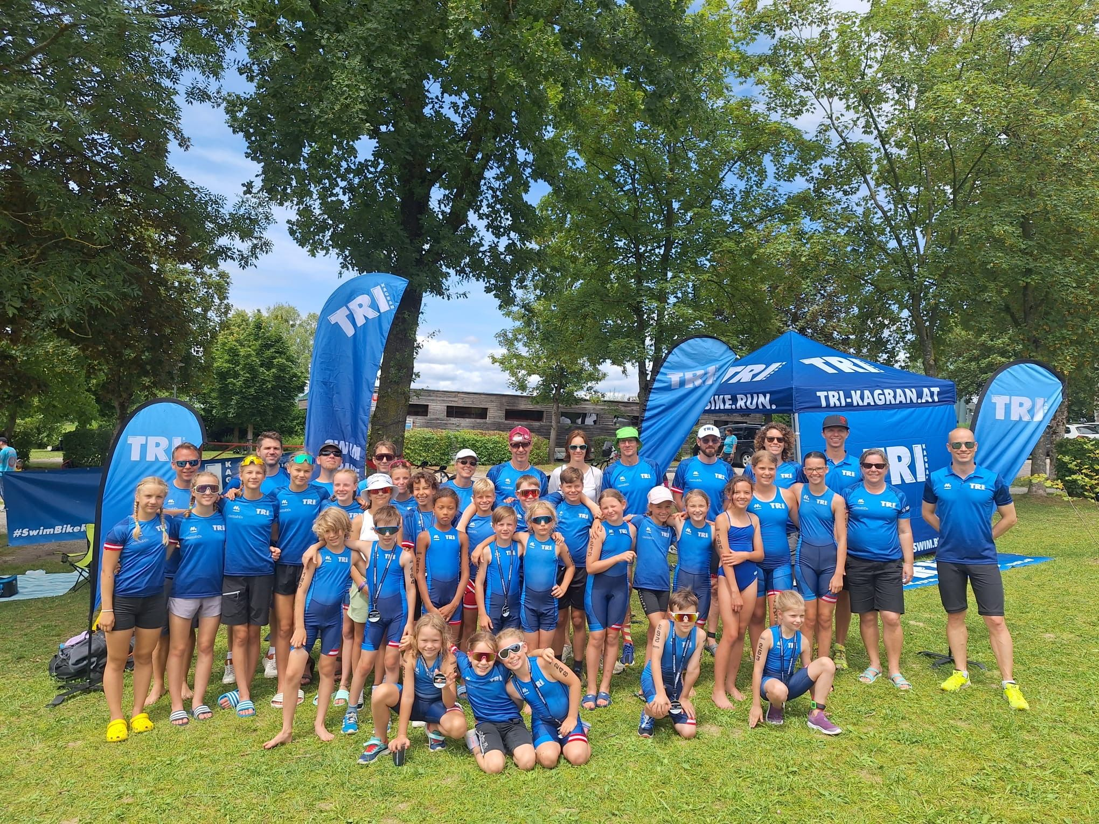

TRI Kagran online Elternabend
Wettkämpfe / Trainingslager, Trainings und
Lizenzdatenbank
Super MINIS, Tri-KIDS, Tri-JUNIORS, PROs und Kader

Slide 2
Zwei Säulen im Nachwuchs bei Tri Kagran
Breite Basisausbildung:
Schwimmen, Radfahren, Laufen; Koordination, Selbständigkeit, sportliche Erziehung, kontinuierliche Verbesserung …
Leistungssport:
Strukturen / Knowhow / Infrastruktur, um Talente zum Leistungssport heranzuführen
Absolvieren von Wettkämpfen für beide Gruppen ein zentraler Aspekt
Unterschiedliche Bewerbe für unterschiedliche Gruppen
Davon abgeleitet –> unterschiedliche Vorbereitung

Slide 3
Bewerbe: Grundsätzliche Punkte
Anmeldung zu den Wettkämpfen erfolgt individuell
(umso früher umso günstiger)
An- und Abreise erfolgt individuell
Alle Kinder sollten eine Triathlonlizenz halten
Wettkampfkalender: auf SportMember
Wettkämpfe des NWC und WM werden von den Trainern betreut
→ Übersicht / Treffpunkte werden ca 1 Woche davor ausgeschickt
Gemeinsamer Auftritt & Vorbildwirkung
Wir wollen als ein Team auftreten & auch nach außen sichtbar sein

Slide 4
Key dates für ALLE
Wann | Wo | Was
6. April | Südstadt | Swim & Run (NWC)
12. – 18. April | Samorin | Ostertrainingslager
6. Mai (Montag) | Parndorf | Duathlon
29. Mai (Feiertag) | Seestadt | Triathlon (NWC)
28. Juni | Walchsee | ÖM Aquathlon
29. Juni – 4. Juli | Burgau | Trainingslager ab Jahrgang 2013
12. Juli | Wallsee | ÖM Triathlon
21. Juli – 3. August |  | Reduzierter Trainingsbetrieb
18. – 22. August | Wien | Trainingslehrgang Kader
25. – 29. August | Wien | Sommertrainingslager ab Sch E
14. September | Kitzbühel | Triathlon EM & NWC

Slide 5
Bewerbe: Gruppenspezifische Aspekte
SuperMinis & Kids:
Regional: Wien, NÖ, Bgld; Wr. Meisterschaften
ab Juniors:
ÖMs
Nachwuchscupbewerbe
Saisonpause Anfang August (Traun, Jannersee)
Quartiere:
  Walchsee: Mark
  Wallsee: Zelten, sonst schwierig, oder in der Früh fahren
  Kitzbühel 2025: Bechlwirt

Slide 6
Trainingslager 2025
Ostern
ab Sch C/D
2025: Samorin mit Parndorfern
Ostern 2026: geplant: Kader-TL auf Mallorca / Tri-Kagran noch offen
Burgau:
1. Ferienwoche (Sonntag bis Samstag)
Ab JG 2013
30 Plätze
Anmeldung im März
Sommer:
Ab Anfang August: back to Training
3. Augustwoche: Intensivwoche für Kadergruppe
4. Augustwoche: NW-Trainingslager ab Sch E inkl. Podersdorf
(Prater oder Stadlau)

Slide 7
Trainings
Für ALLE:
Sobald es am Sa warm genug ist → back on bikes
Nach Ostern: Di-Trainings wieder auf der Donauinsel
SuperMinis:
wenn FlowSports-Semester zu Ende: Schwimmen am Freitag statt Samstag
Juniors:
Anneso fällt die kommenden Wochen leider weiter aus
→ Anika übernimmt großteils am Mittwoch
Kader:
Samstags-Kaderlauftraining hat leider nicht wie geplant funktioniert,
im März: zusätzliches 3. Lauftraining / Woche
mit der Leistungsgruppe an zwei Montagen im LAZ (nach dem Schwimmen)

Slide 8
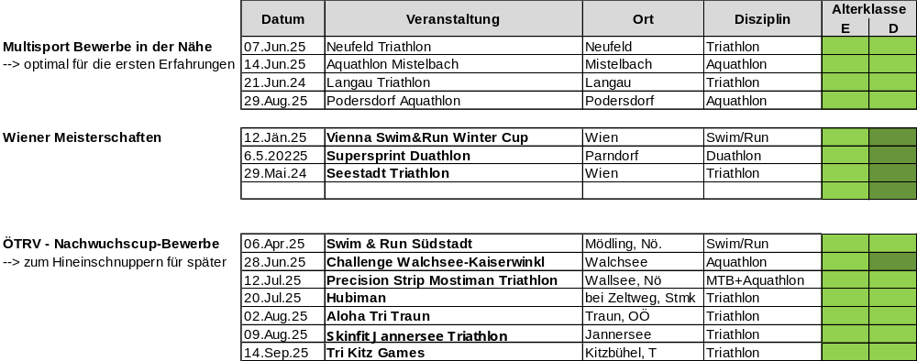
Sch D/E

Slide 9
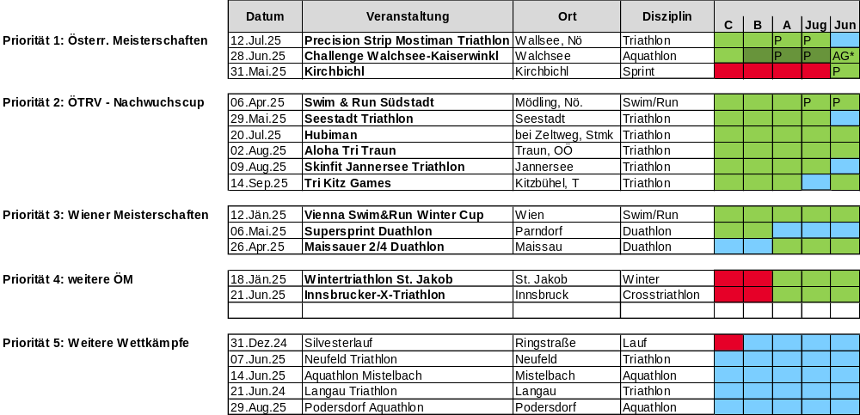
Ab Sch C

Slide 10
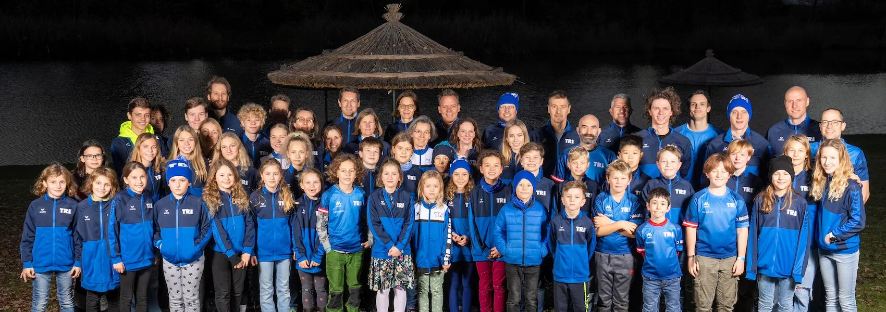
Vielen Dank!
FRAGEN?

Slide 11
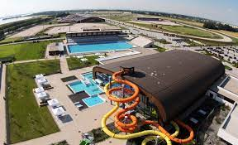
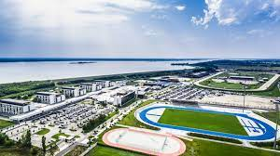
Ostertrainingslager
12. April – 18. April
Empfohlen für Junior, Pros & AG
(Teilnahme für Kids auch möglich)
Kooperation mit Parndorf & Hoadläufer
Ganzheitliches Triathlontraining:
Schwimmen, Radfahren, Laufen & Kraft
Freizeitprogramm für jüngere AthletInnen
freie Zeitgestaltung neben dem Training für ältere Athleten
Zimmerbuchungen zu zweit oder viert möglich
Diesmal für alle von Samstag bis Freitag
Anmeldungen werden asap ausgesendet
Xbionics Sphere

Slide 12
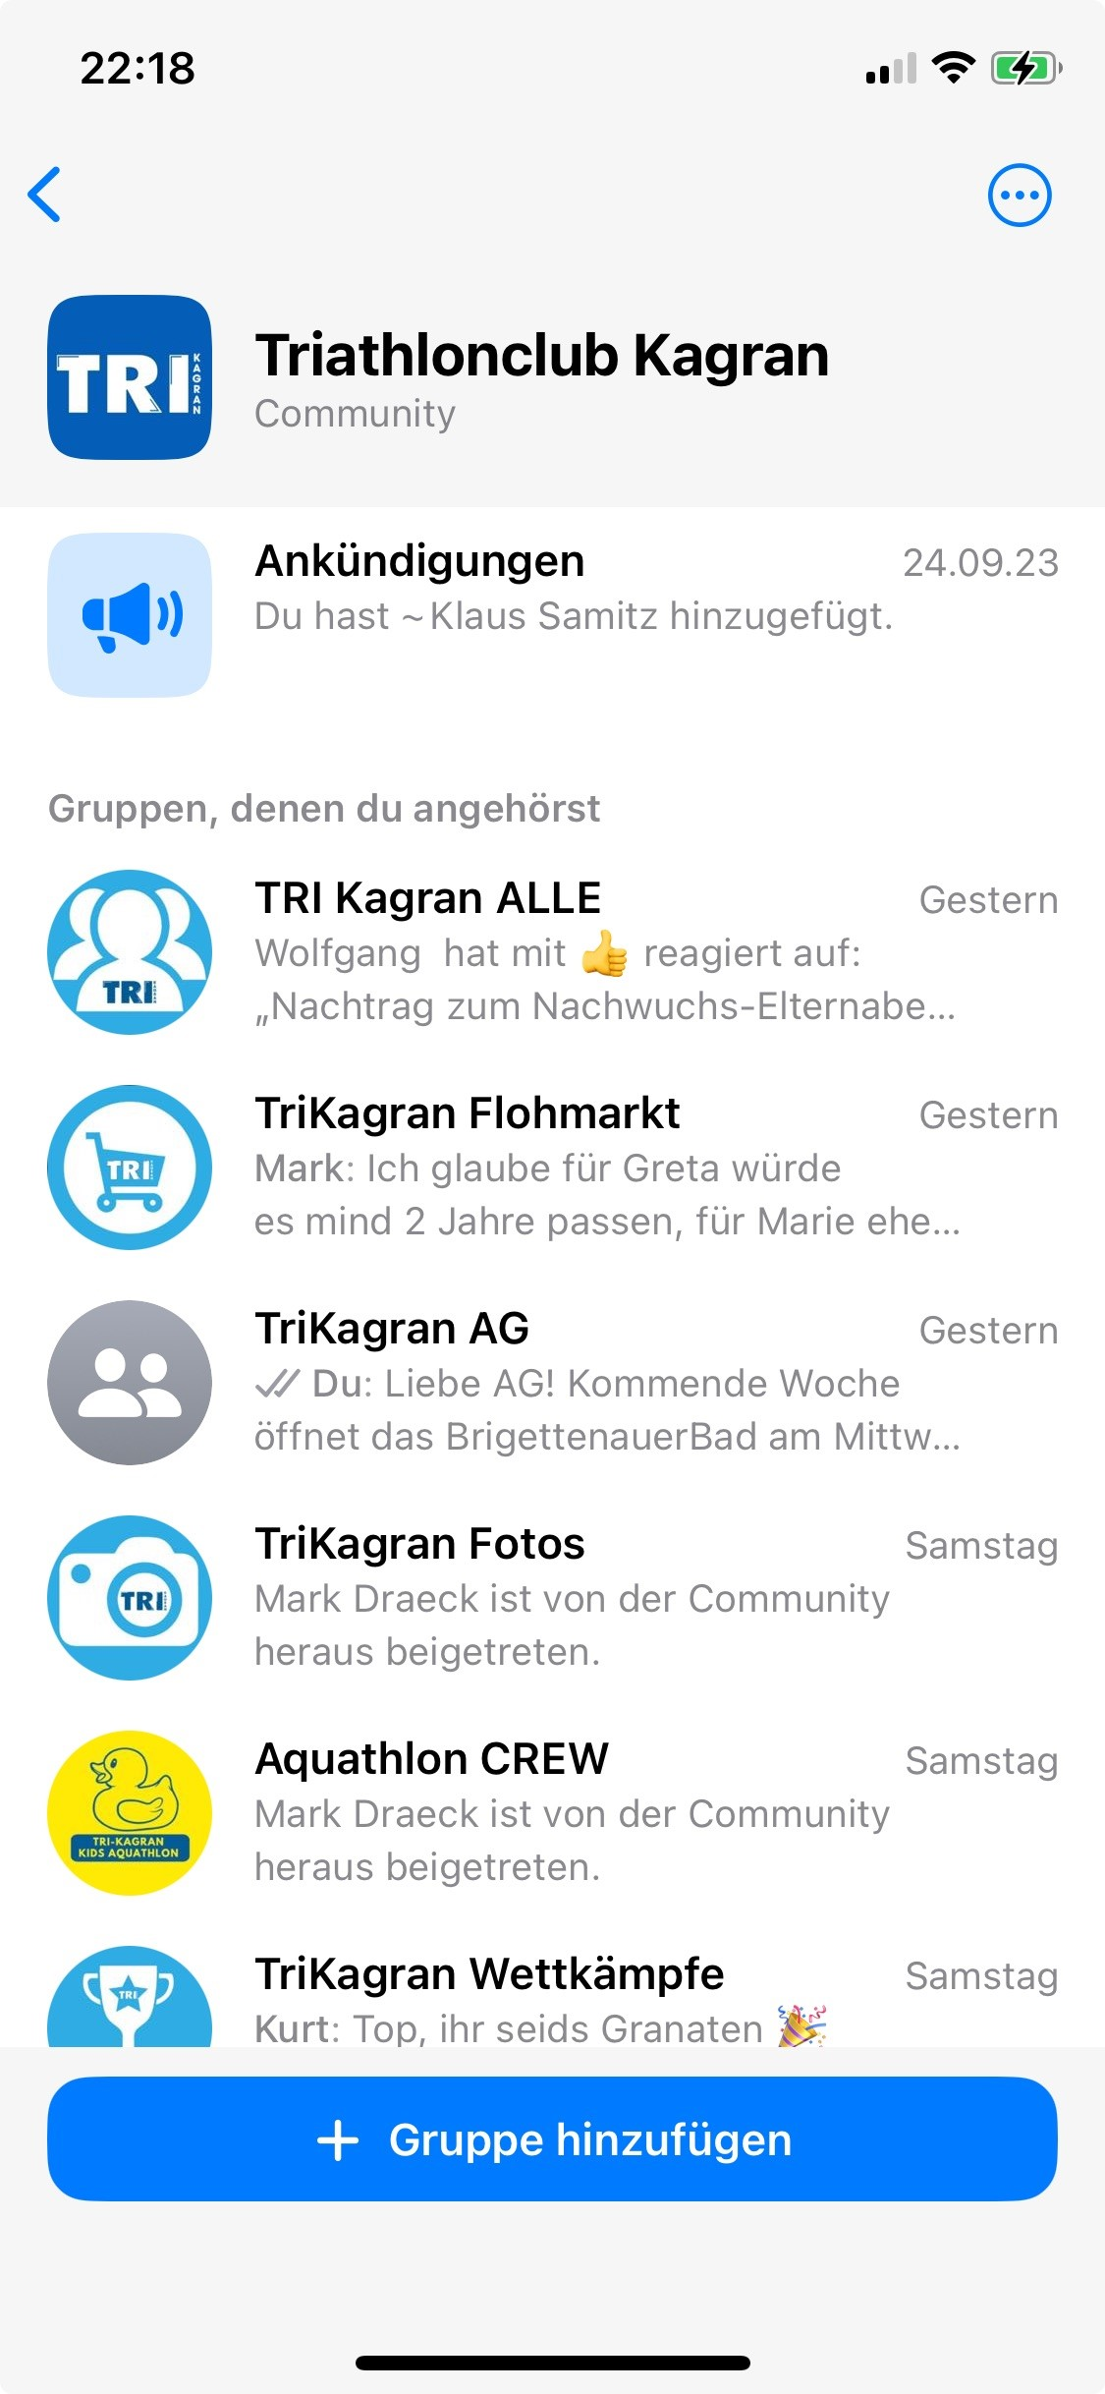
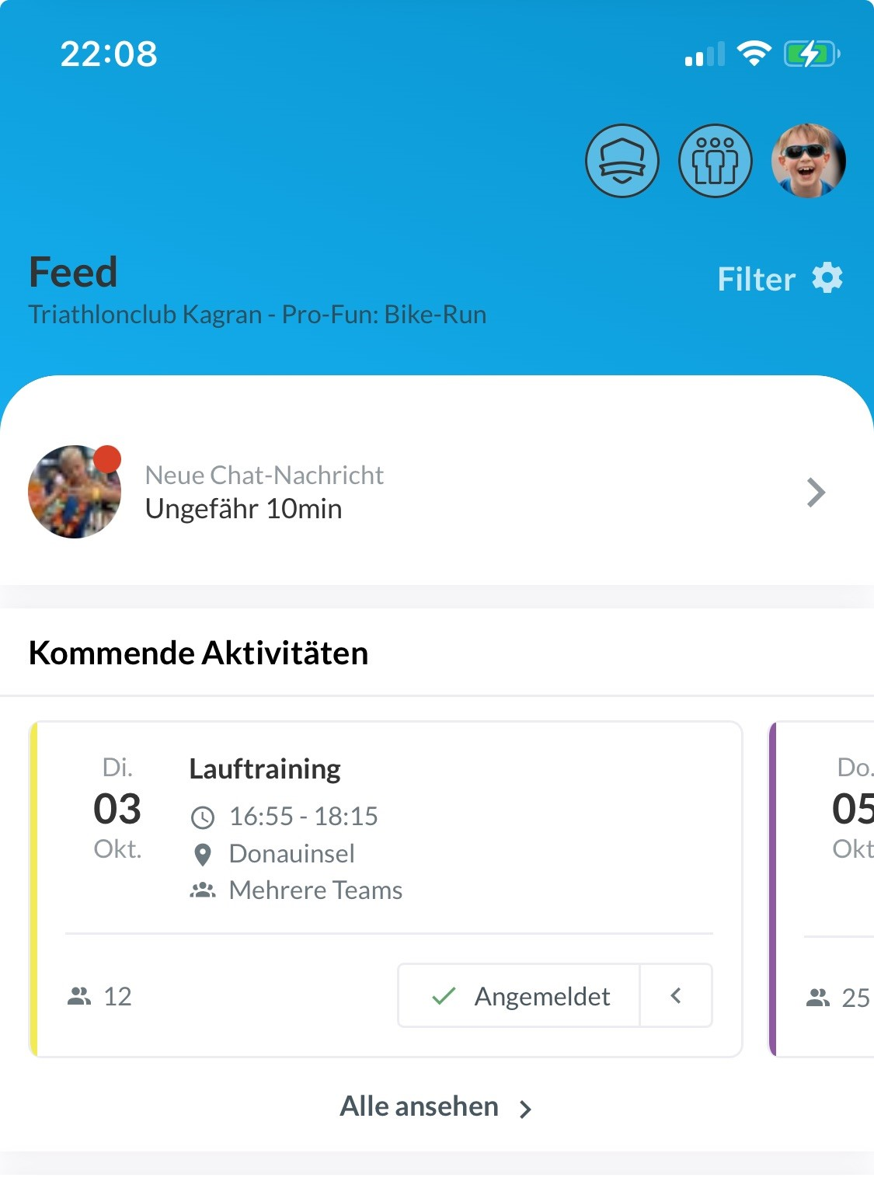
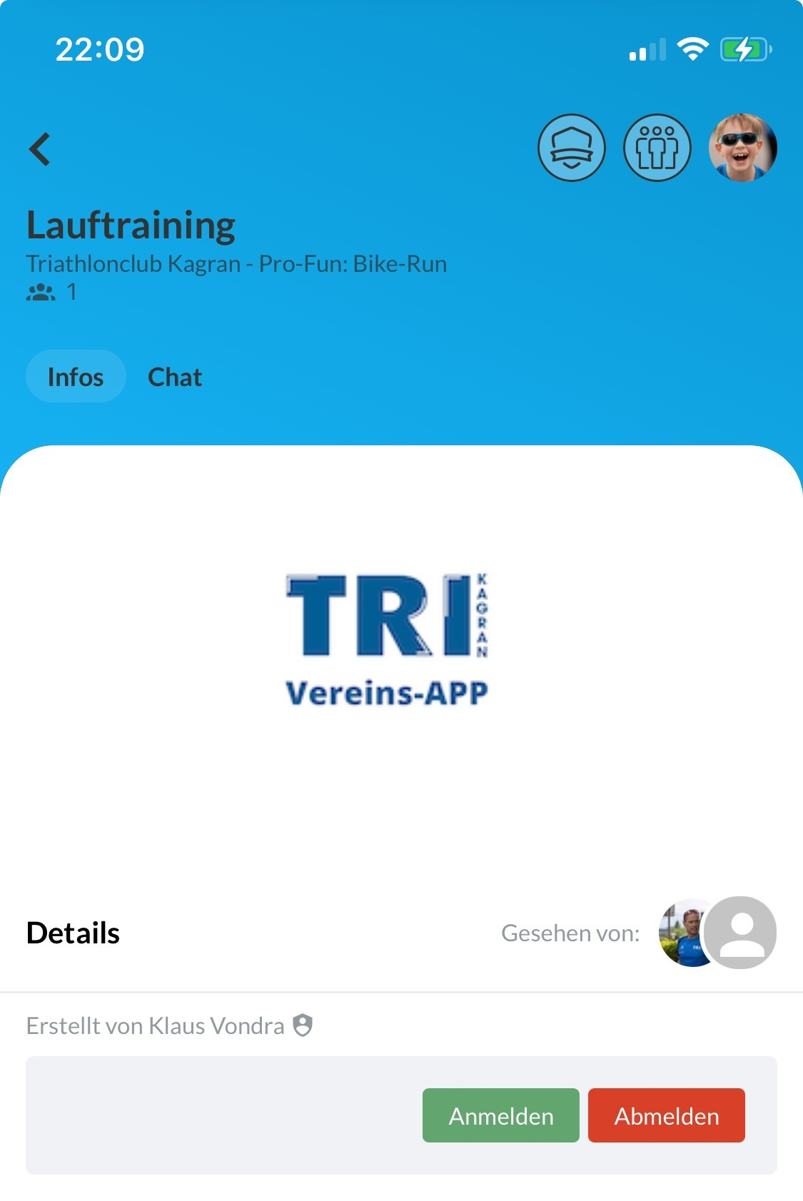
Kommunikation
TRAINING: Sportmember
Jedes Kind ist in einer Schwimm- und einer Laufgruppe erfasst
Trainingsspezfische Infos kommen in der Laufgruppe (Elternaccount!)
Die Kinder sollen für jedes verfügbare Training
an- oder abgemeldet werden
Verein allgemein: WhatsApp
Triathlonclub Kagran Community:
Ankündigungen:
können nur Gerhard, Katharina und Klaus schreiben
TRI Kagran Nachwuchs:
Gruppe, in der alle
sind; hier kann auch geantwortet werden
Jede Menge weitere
Gruppen → → →

Slide 13
Zusatzinfos: Pros und Kader
Athletengespräche
  Für alle TRI-Kagran WTRV-A-Kader-Athleten individuelle Gespräche im Oktober
  Für ALLE Athleten: Fragebogen – Besprechung während des Trainingsbetriebs
Trainingsaufzeichnungen
  Für alle TRI-Kagran WTRV-A-Kader-Athleten ab JG 2011 via TrainingPeaks
Krafttraining:
  geplant sind ein Stabi-Training für alle Kinder ab Juniors,
  die am Montag nicht schwimmen können (ob auch Kader-Gruppe ist noch offen)
  geplant ist ein Kraft-Technik-Training für alle Kinder ab Pros,
  am Freitag vor dem Laufen in der Nähe der Hauptallee
  geplant ist für alle Kaderathleten / für alle TRI-Kagran Kinder ein Kraft-Trainings- Einführungstraining im November / Dez. (jeweils Samstag Vormittag)

Slide 14
Zusatzinfos: Pros und Kader
Athletengespräche
  Für alle TRI-Kagran WTRV-A-Kader-Athleten individuelle Gespräche im Oktober
  Für ALLE Athleten: Fragebogen – Besprechung während des Trainingsbetriebs
Trainingsaufzeichnungen
  Für alle TRI-Kagran WTRV-A-Kader-Athleten ab JG 2011 via TrainingPeaks
Krafttraining:
  geplant sind ein Stabi-Training für alle Kinder ab Juniors,
  die am Montag nicht schwimmen können (ob auch Kader-Gruppe ist noch offen)
  geplant ist ein Kraft-Technik-Training für alle Kinder ab Pros,
  am Freitag vor dem Laufen in der Nähe der Hauptallee
  geplant ist für alle Kaderathleten / für alle TRI-Kagran Kinder ein Kraft-Trainings- Einführungstraining im November / Dez. (jeweils Samstag Vormittag)

Slide 15
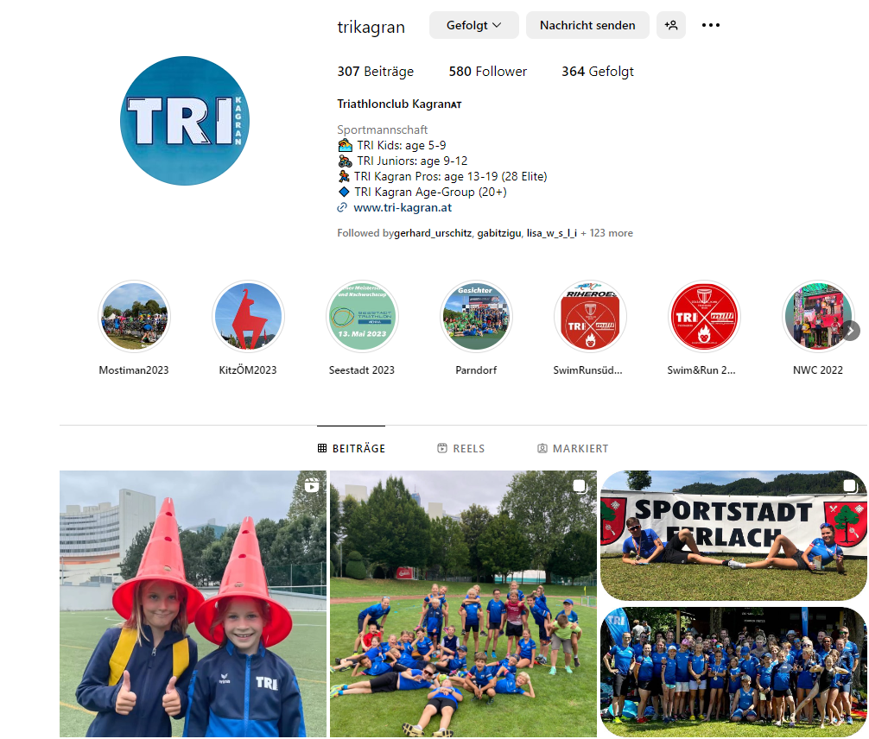
We need you!
Social Media
Zur Betreuung unserer Social Media Kanäle: Facebook und Instagram
Homepage
Koordinierung / Erstellung von Content für unsere Homepage, Redesign
Wettkampflogistiker
Verantwortlich für Transport / Auf- und Abbau von Zelt, Flags und Radständern
Dein/unser Netzwerk, Sponsoring
Wir sind dankbar für Sponsoren, Unterstützung für Material, Trainingsmöglichkeiten, Mithelfern bei unseren Bewerben

Slide 16
Überblick Trainingsgruppen 2023/24
Unser Ziel ist es, dass die Kids bei jedem Training SPASS und FREUDE an der BEWEGUNG haben!
SuperMinis Gruppe für Kinder von 5 – 7 Jahre
Aktuelle Gruppengröße: ca. 10 Kinder
Unser Ziel ist es, dass die Kids sich bei jedem Training mit SPASS und FREUDE weiterentwickeln!
Tri Kids Gruppe für Kinder von 7 – 9 Jahren; ca. 16 Kinder
Aktuelle Gruppengröße: ca. 10 Kinder
Unser Ziel ist es, dass die Juniors mit SPASS und FREUDE ihre Leistung steigern!
Tri Juniors Gruppe für Kids von 9 – 11 Jahren
Aktuelle Gruppengröße: ca. 19 Kinder
Unser Ziel ist es, in der Pro Gruppe jeder einzelne den individuell richtigen nächsten Schritt macht!
Ab 11 Jahren: Kader & Pros – fast 40 Kinder
Weiterentwicklung Richtung ÖTRV-Kader,
Heranführung an Kadergruppe
Fortsetzung der Sportausübung

Slide 17
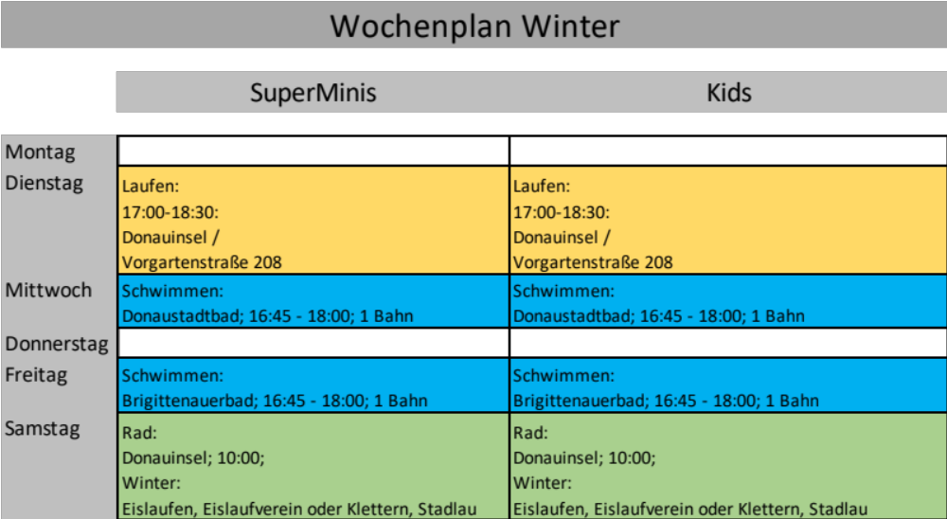
Wochenplan SuperMins / Kids

Slide 18
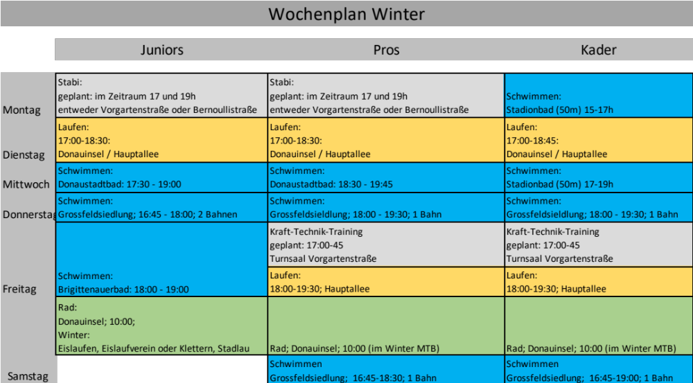
Wochenplan Juniors / Pros

